Slide 1
МБ ДОУ В-Талызинский детский сад «Колосок» Центр патриотического воспитания в ДОУ
Воспитатели: Л. Г. Буренкова
Е. А. Пряхина

Slide 2
Актуальность
Нравственно-патриотическое воспитание сегодня — одно из важных звеньев в системе воспитательной работы дошкольников. Это не только воспитание любви к родному дому, семье, детскому саду, своему селу, к родной природе, культурному достоянию своего народа, своей нации и толерантного отношения к представителям других национальностей, но и воспитание уважительного отношения к труженикам и результатам их труда, родной земле, защитникам Отечества, государственной символике, традициям государства и общенародным праздникам.

Slide 3
Патриотическое воспитание дошкольников по ФГОС подразумевает следующие задачи: -формирование нравственно-духовных особенностей личности; -формирование чувства гордости за свою нацию; -формирование почтительного отношения к национальным и культурным традициям своего народа; -формирование либеральной позиции по отношению к ровесникам, взрослым, людям других национальностей.

Slide 4
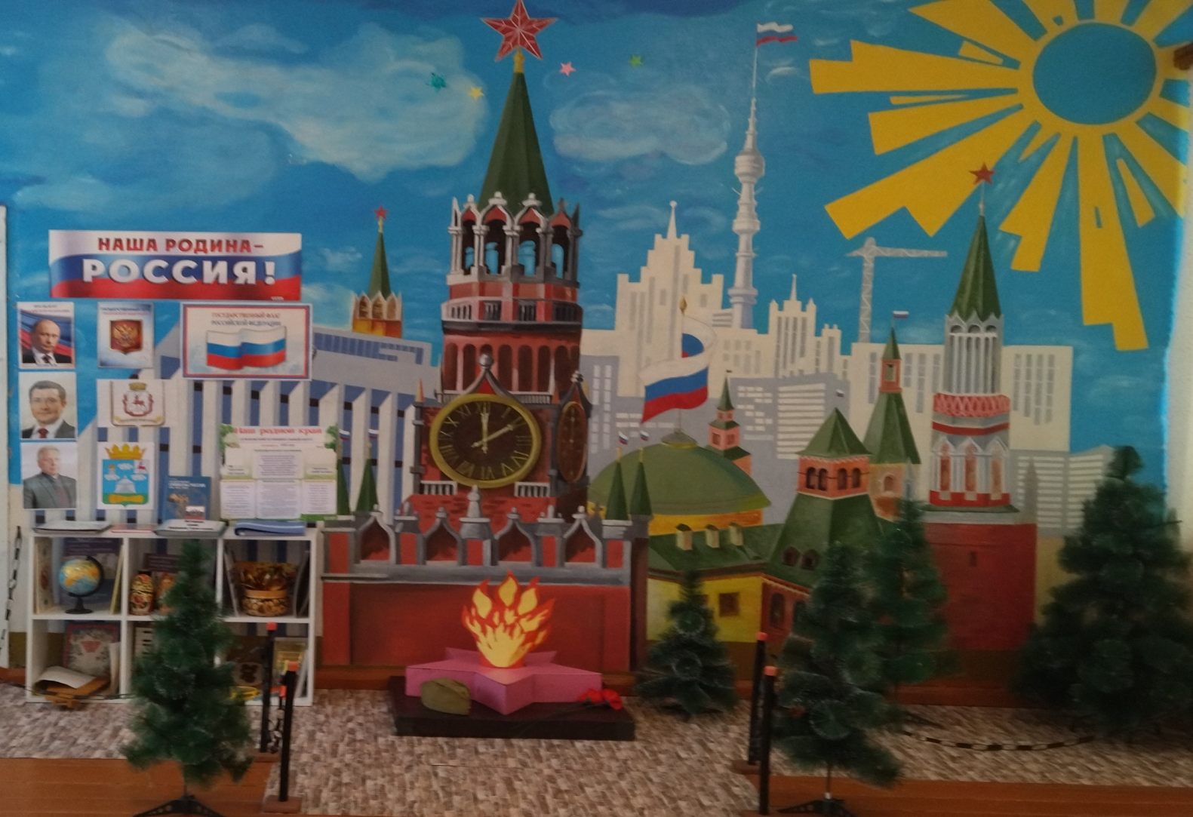
Уголок патриотического воспитания «Наша Родина - Россия!»

Slide 5
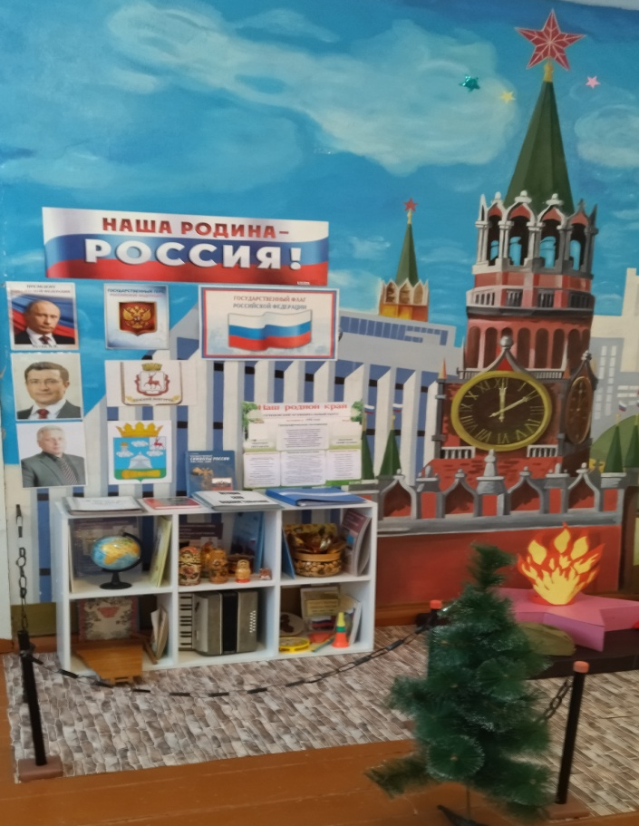
Материал по ознакомлению детей с нашей страной – Россией
Символика России, района; Карта России

Slide 6
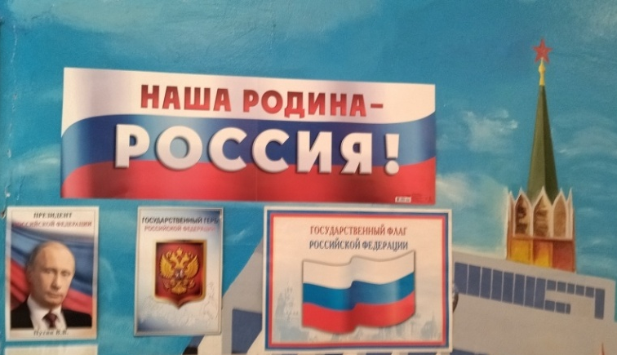
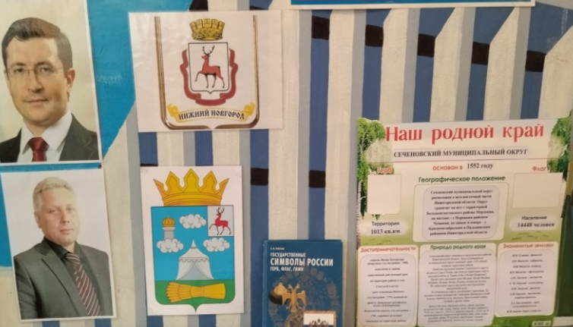
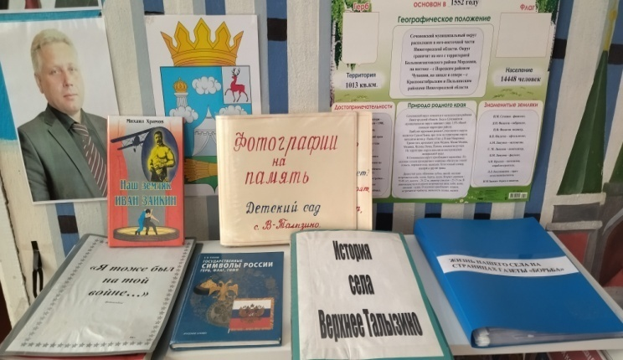
Материал по ознакомлению детей с историей страны, района, села В-Талызино
Тематические папки «История села В-Талызино», «Я тоже был на той войне», Жизнь нашего села на страницах районной газеты «Борьба»; фотоальбом «Фотографии на память».

Slide 7
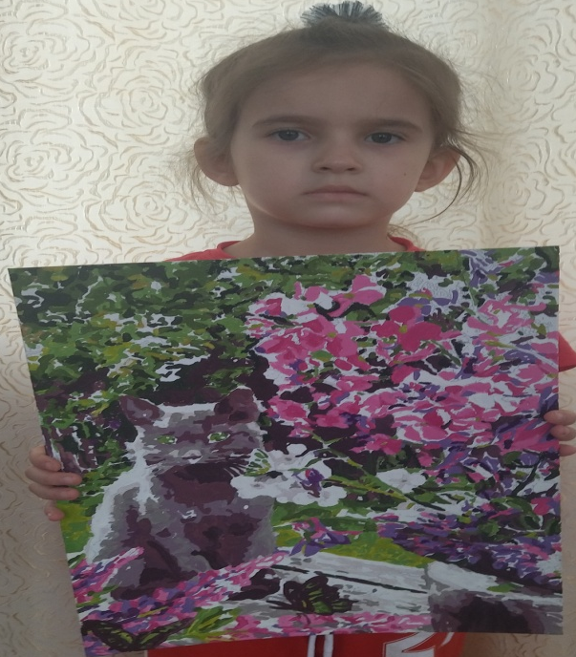
Семейные работы

Slide 8
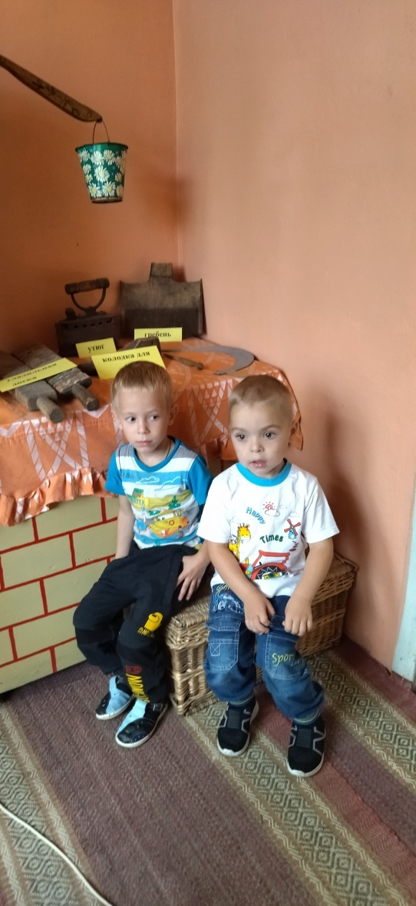
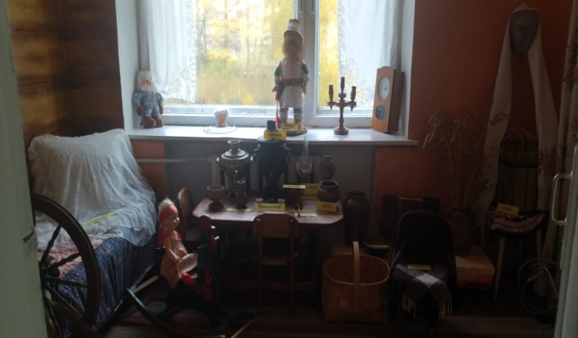
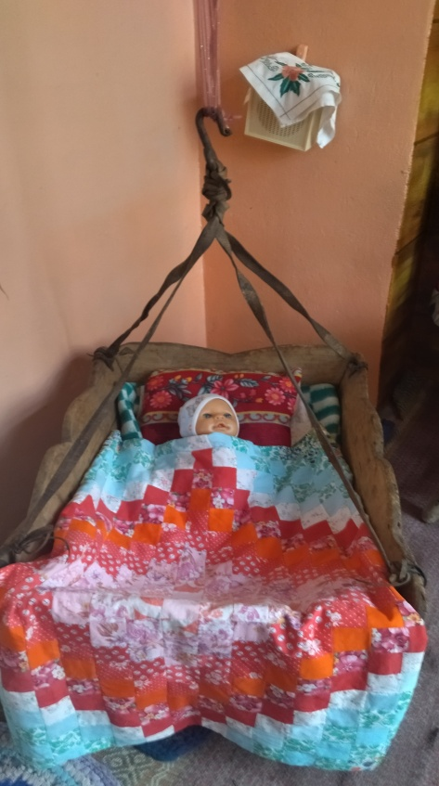
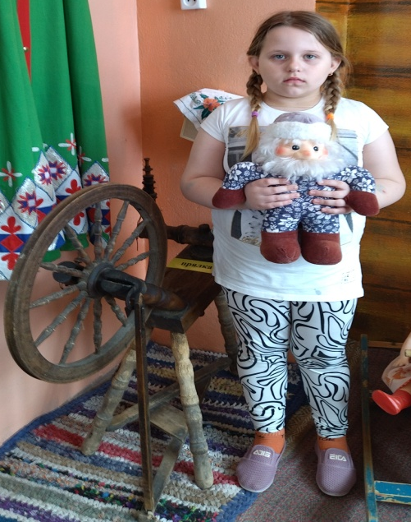
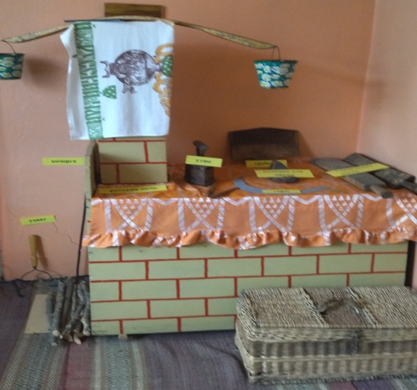
Мини – музей «Русская изба»

Slide 9
Методические разработки
ОД «Наш земляк Иван Заикин»,викторина о родном крае, беседа «Деревья нашего участка, разработка на конкурс «Лучший мини-музей»

Slide 10
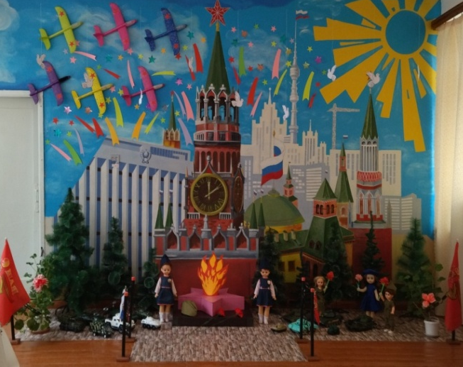
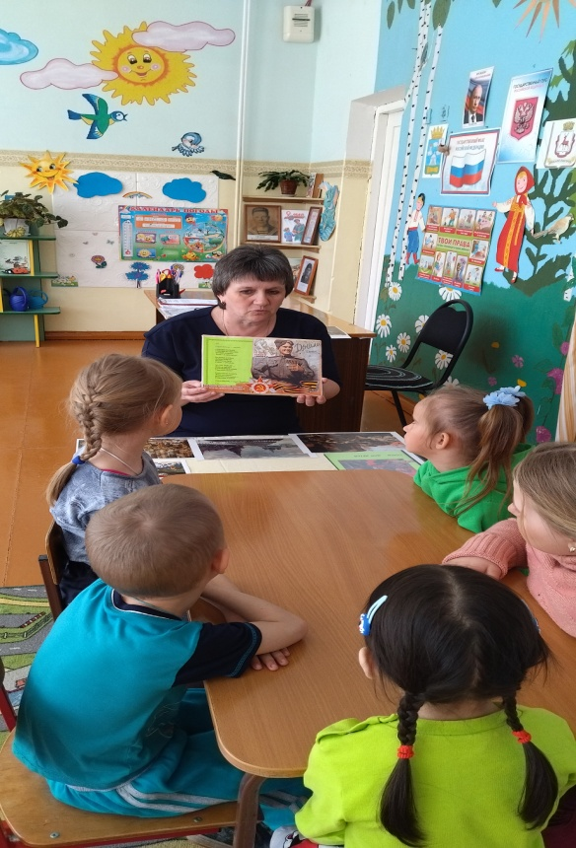
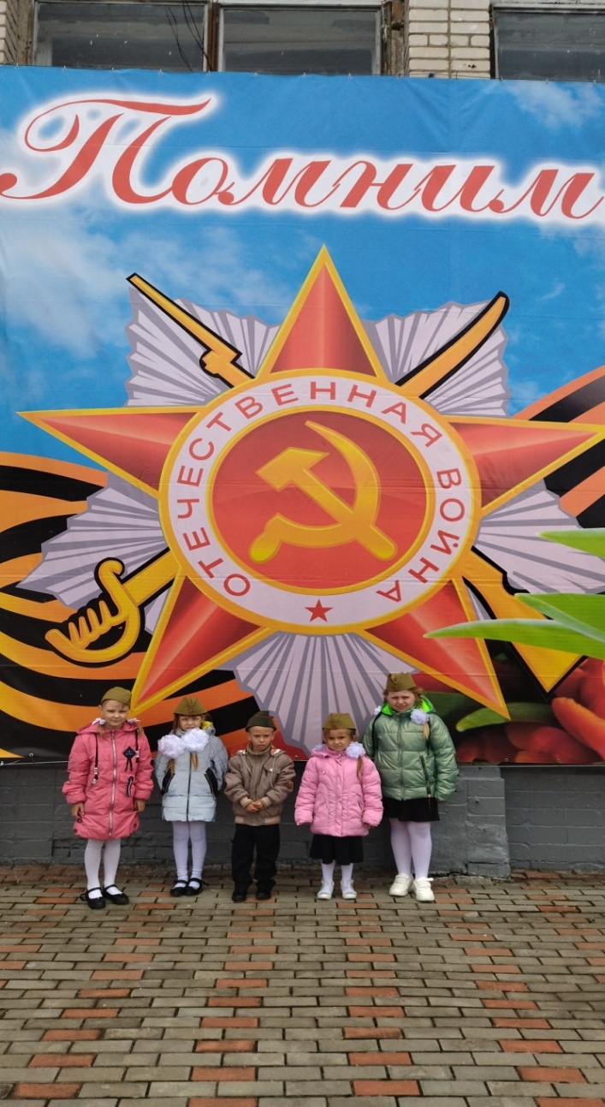
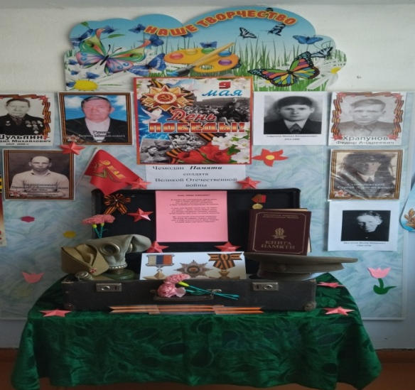
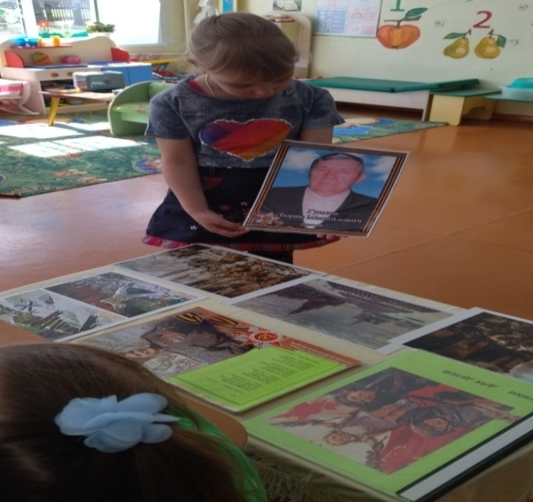
Работа с детьми по патриотическому воспитанию
Всероссийский конкурс
ко Дню Победы
Беседа к 9 мая
Районный фестиваль
патриотической песни
Чемодан памяти

Slide 11
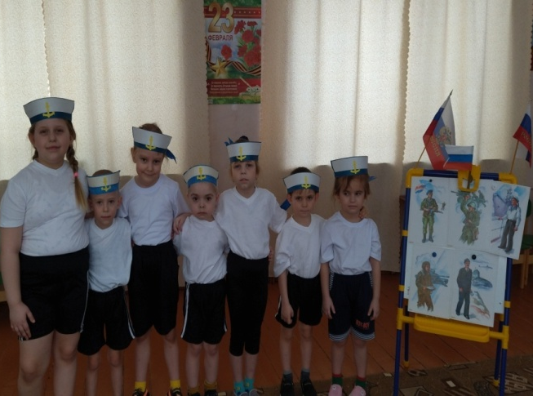
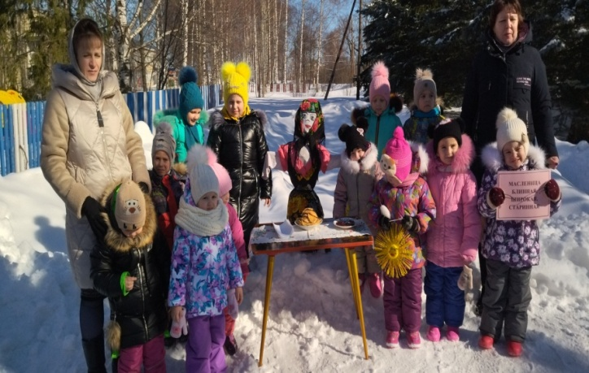
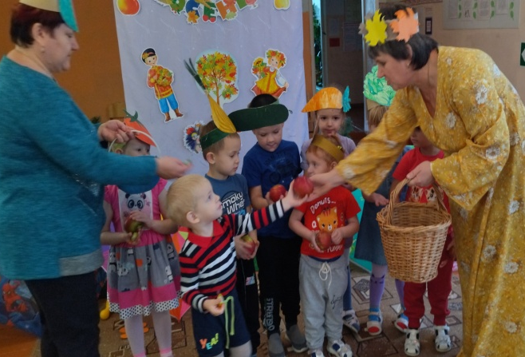
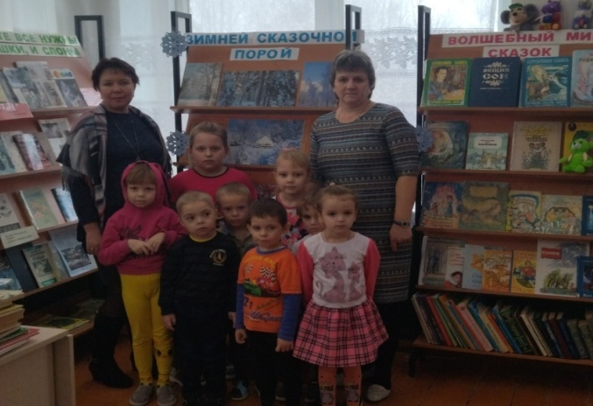
Проведение праздников
23 февраля
Масленица
Совместная работа с библиотекой
День Матери
Праздник Осени

Slide 12
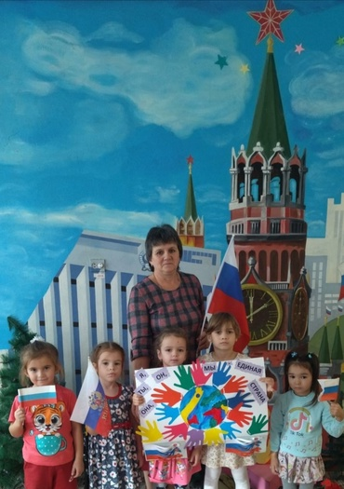
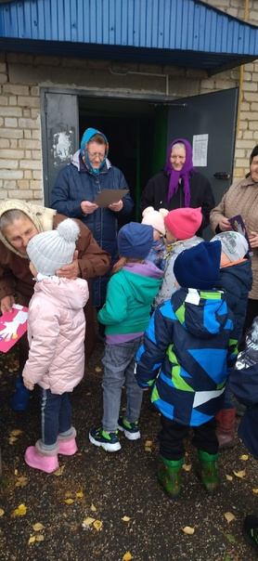
Наша работа
День пожилого
человека
День Флага
День народного единства

Slide 13
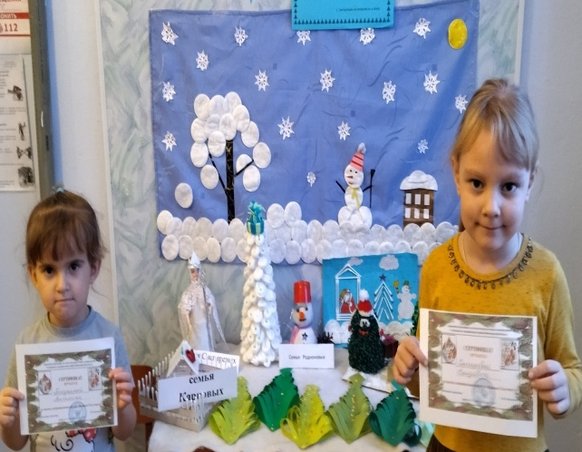
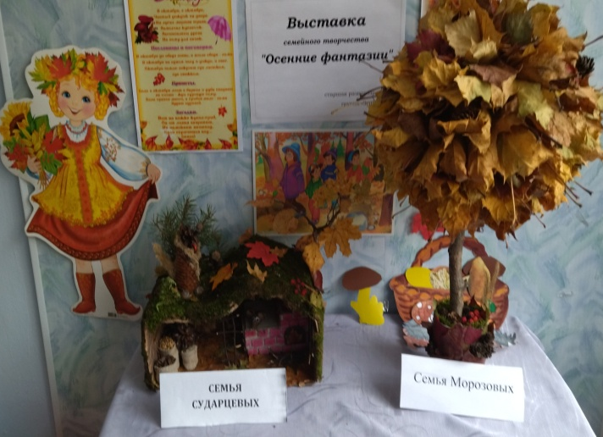
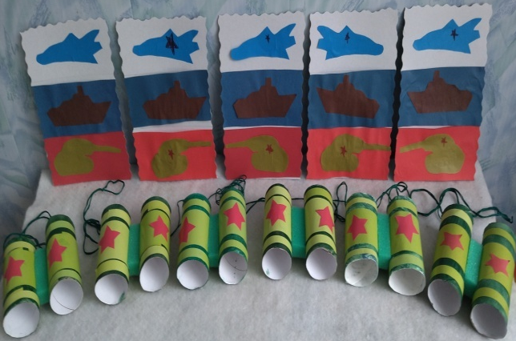
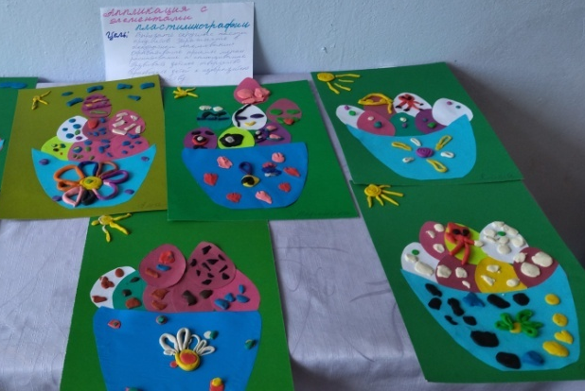
Наши поделки

Slide 14
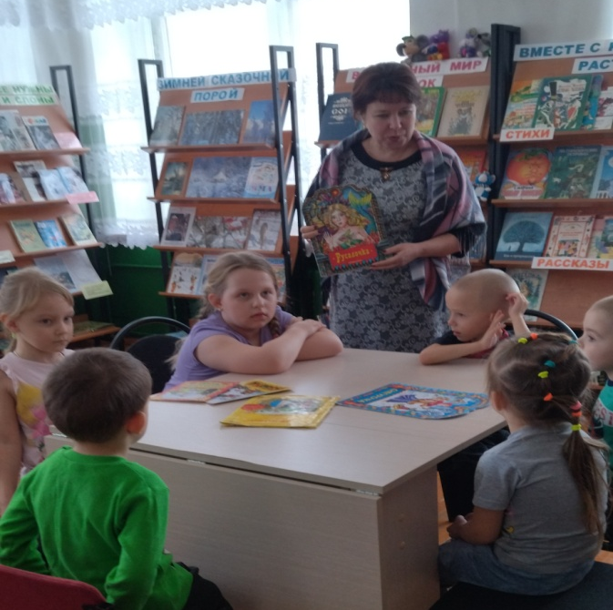
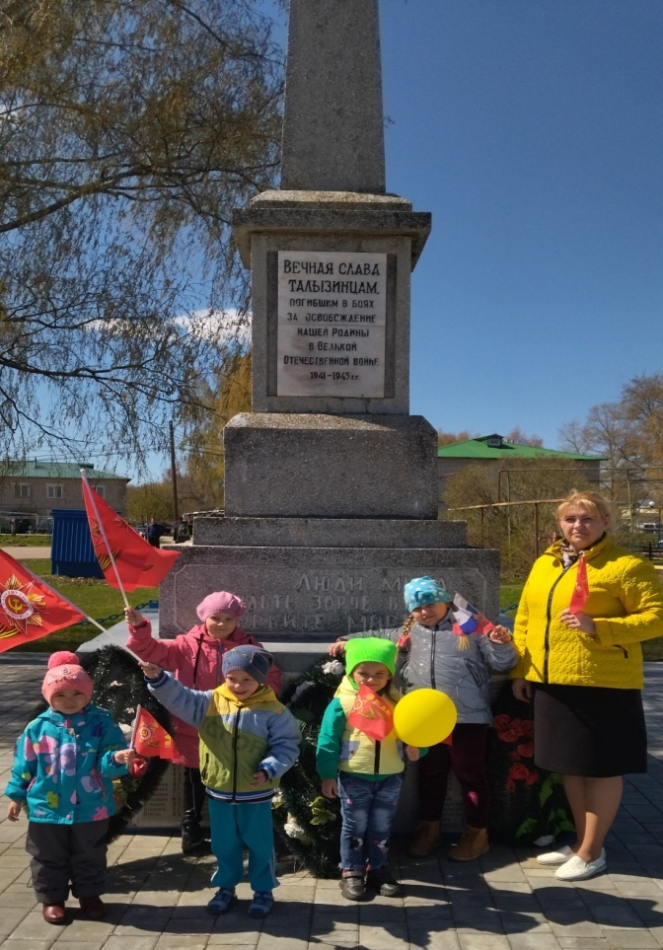
Экскурсии
Обелиск
Сельская библиотека
МПО В-Талызино

Slide 15
Никто не учит маленького человека: «Будь равнодушным к людям, ломай деревья, попирай красоту, выше всего ставь свое личное». Все дело в одной, в очень важной закономерности нравственно-патриотического воспитания. Если человека учат добру - учат умело, умно, настойчиво, требовательно, в результате будет добро. Учат злу (очень редко, но бывает и так), в результате будет зло. Не учат ни добру, ни злу - все равно будет зло, потому, что и человеком его надо воспитать». В.А. Сухомлинский

